Slide 1
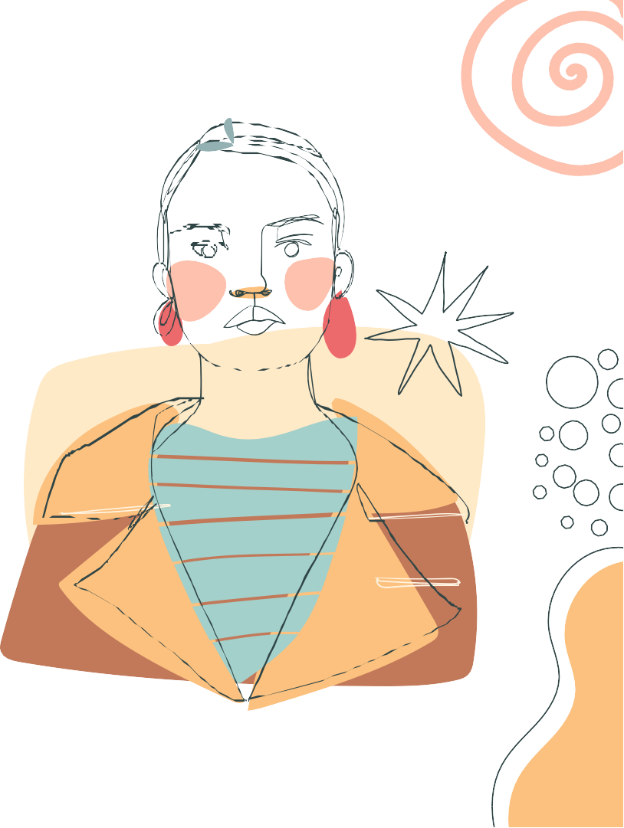
Habilidades emocionales
Mara Lozano

Slide 2
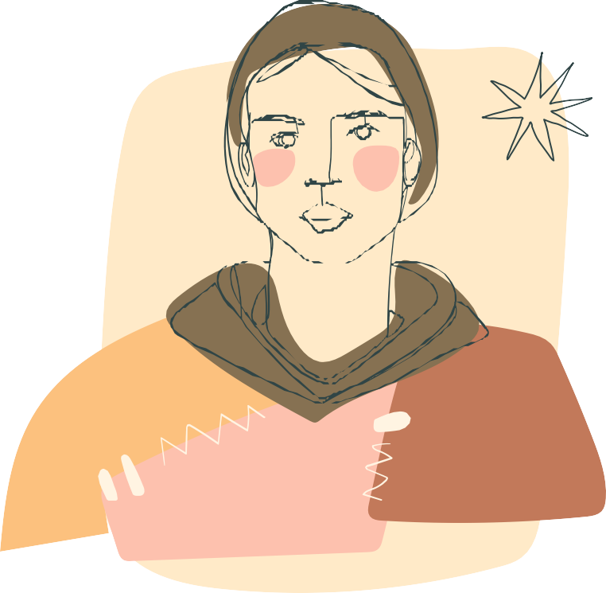
01
1. ¿Qué son?
Capacidad de conocer nuestras emociones,
procesarlas de forma lógica y manejarlas.
Detenerme y considerar si lo que siento es racional o no, si servirá para algo o empeorará una situación.

Slide 3
https://www.youtube.com/watch?v=JWM6HU3H_JI

Slide 4
2. Habilidades a cultivar
Pensamiento y
actitud positiva.
Capacidad de
reevaluación.
Resiliencia.
Confianza en uno mismo.
Capacidad de ser agradecido
Empatía

Slide 5
2. Habilidades a cultivar
01
Amabilidad
02 03
Autoexpresión
Auto -
empoderamiento
04
Asertividad
05
Claridad emocional
06
Desarrollo personal

Slide 6
¿Como desarrollo mis habilidades emocionales?
1
Siendo más consiente de mis emociones.
2
Siendo honesto con mis emociones.

Slide 7
¿Como desarrollo mis habilidades emocionales?
4
Controlar mis impulsos, mantenernos positivos y manejar mis reacciones en situaciones cambiantes.
3
Entrenar mi Inteligencia emocional.

Slide 8
https://www.youtube.com/watch?v=cjkmDOE5pm8

Slide 9
GRACIAS

